Slide 1
Traitement de données Big Data avec Spark
Charles-Meldhine Madi Mnemoi – Programmation Fonctionnelle
CY Tech – Charles-Meldhine Madi Mnemoi

Slide 2
Plan
Qu’est-ce que les données Big Data ?
Présentation d’Apache Spark
ELT : un processus de traitement de la donnée
Extract-Load avec Spark RDD
Transform avec Spark SQL
Machine Learning avec MLLib
Bonus : Traitement de grphes avec GraphX

Slide 3
Qu’est-ce que les données Big Data ?
CY Tech – Charles-Meldhine Madi Mnemoi, Brahim Kerdad

Slide 4
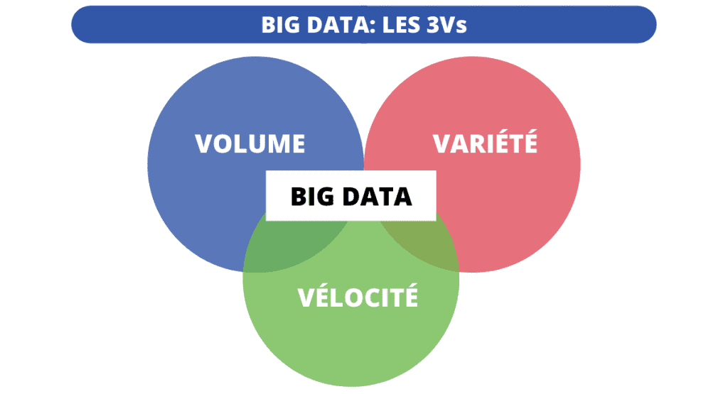
Données Big Data = 3V
Volume
- Nécessité de traiter un très très grand nombre de données
Exemple : Facebook génère 10 Teraoctets par jour = 10 millions de pages A4 par jour !
Solutions : systèmes décisionnels, principe BASE, scalabilité horizontale…
Vélocité
Nécessité de traiter ces données très très rapidement
Exemple : Twitter limite la lecture de tweets à 10 000 par jour
Solutions: traitements par batch, streaming…
Variété
Nécessité de traiter des données très très différentes
Images, sons, vidéos, textes, tweets, posts, numérique… 75% des données sont “non structurées”
Solutions : flexibilité lors du traitement de la donnée

Slide 5
Apache Spark
CY Tech – C. Madi Mnemoi, B.Kerdad

Slide 6
Apache Spark

Slide 7
Merci de votre attention !
CY Tech – Charles-Meldhine Madi Mnemoi

